Slide 1
ЗОРЯНИЙ ОЛІМП - 2015

Slide 5
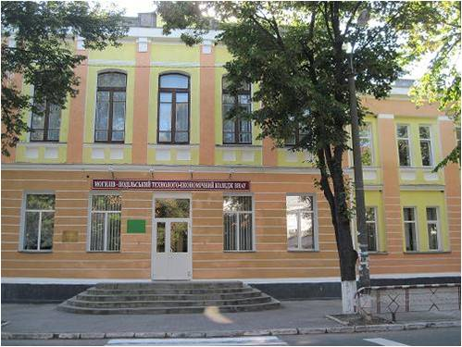
МОГИЛІВ-ПОДІЛЬСЬКИЙ ТЕХНОЛОГО-ЕКОНОМІЧНИЙ КОЛЕДЖ
ВІННИЦЬКОГО НАУ

Slide 6
Номінація «Меценат року»
Укрсиббанк

Slide 7
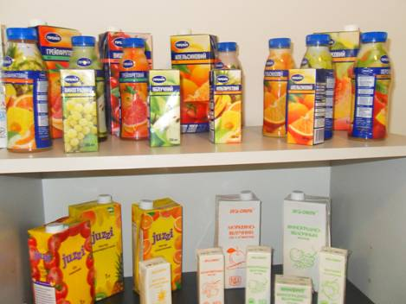
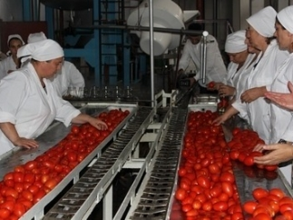
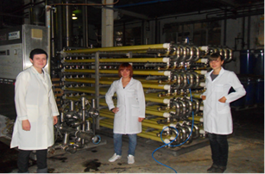
Номінація «Партнер року»
Публічне акціонерне товариство
«Могилів-Подільський консервний завод»

Slide 9
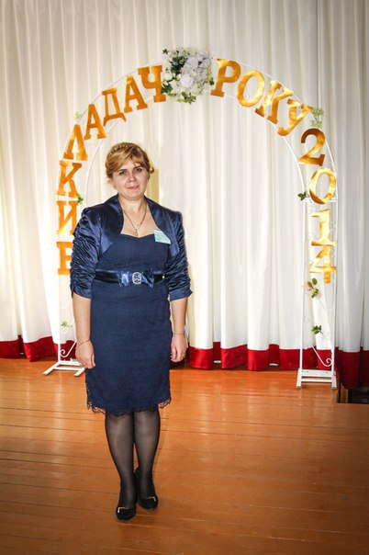
Номінація «Викладач року»
Кордонська
Альона Василівна

Slide 10
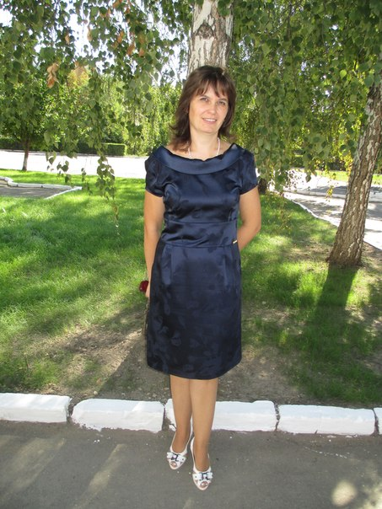
Номінація «Куратор року»
Ільєва
Олена Петрівна

Slide 12
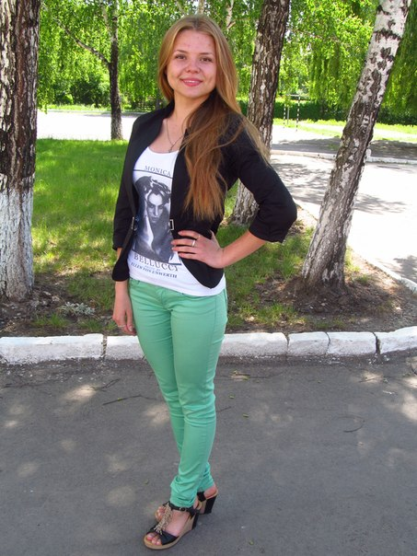
Номінація «Гордість коледжу»
Гопіна Анна

Slide 13
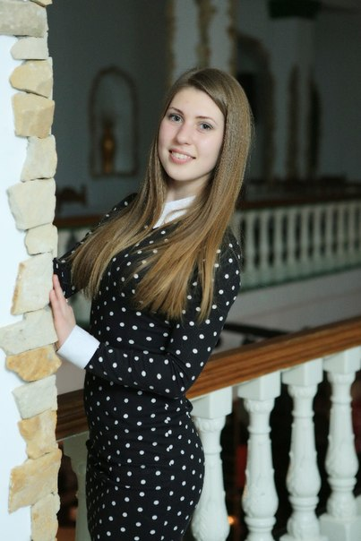
Номінація «Лідер року»
Яблонська
Катерина

Slide 14
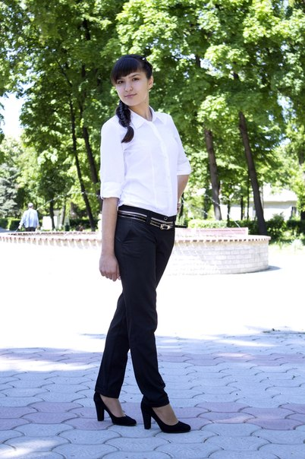
Номінація «Активіст року»
Будяк Мар’яна
Мусіхіна Марія
Чаплій Альона

Slide 15
Будяк Мар’яна

Slide 16
Номінація «Студент року»
Бабій Михайло

Slide 18
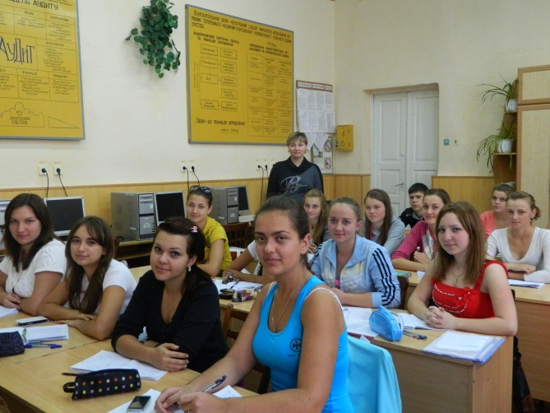
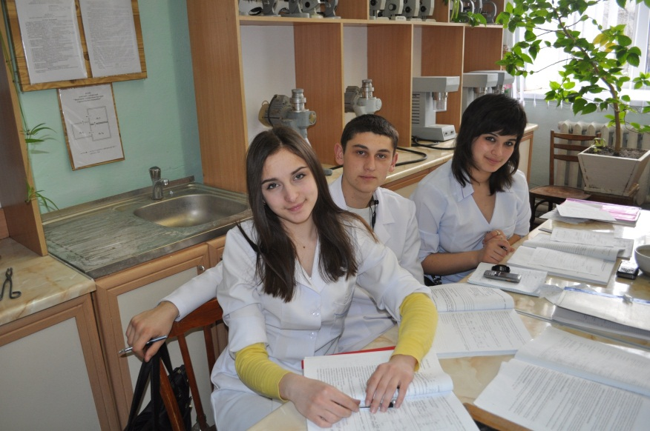
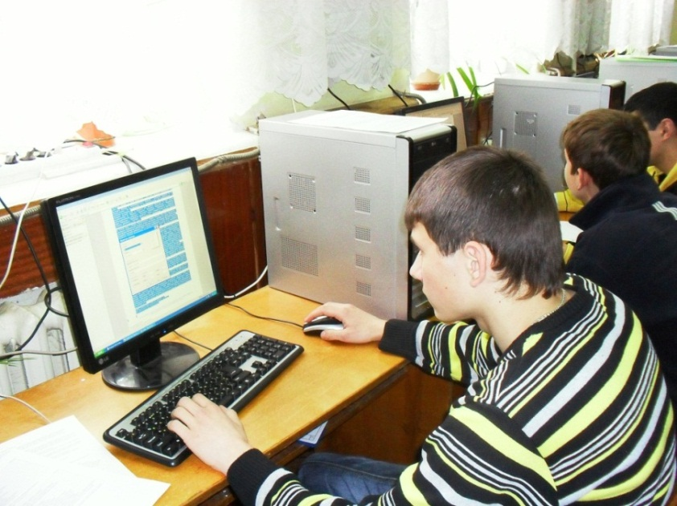
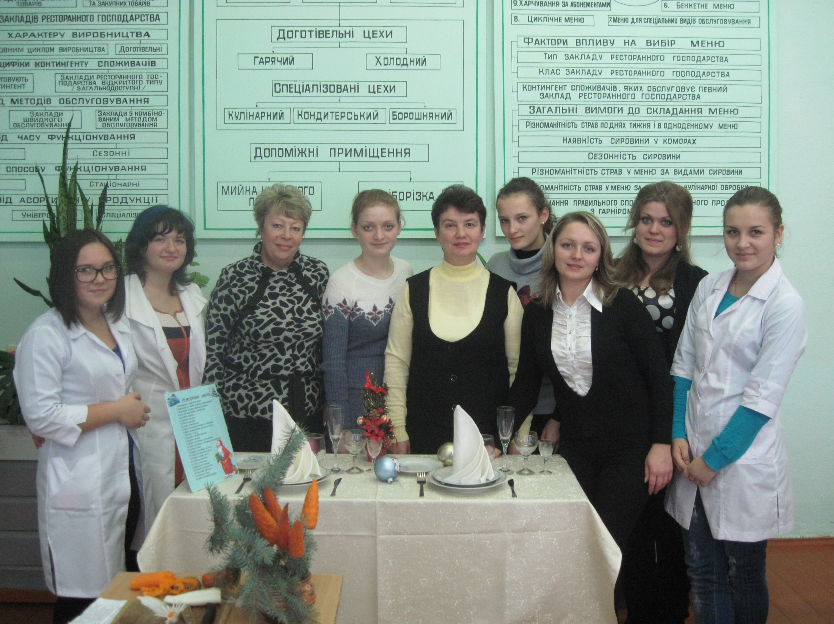
Номінація «Кращий
за спеціальністю»

Slide 19
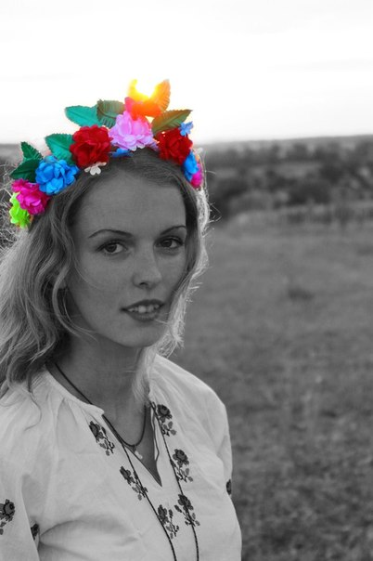
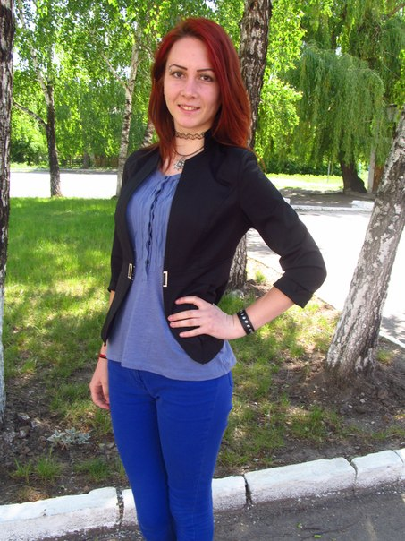
«Зберігання і переробка зерна»
Малобенська Ольга
Прокоф’єва Ріта

Slide 20
«Виробництво харчової продукції»
Пасічник Катерина
Шиманська Анастасія

Slide 21
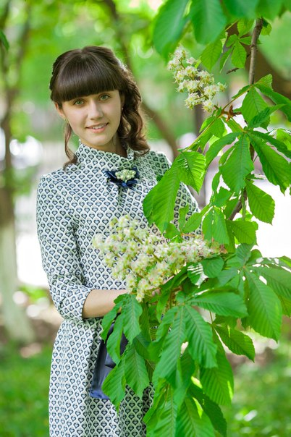
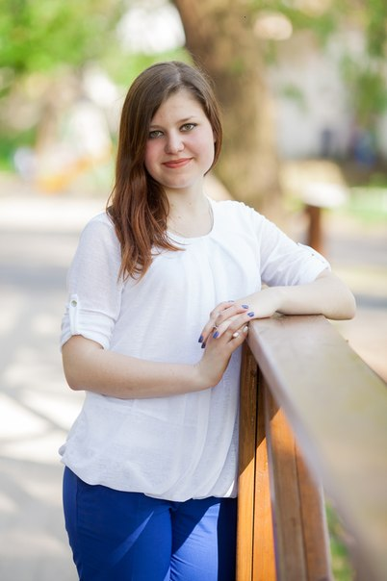
«Бухгалтерський облік»
Марченко Світлана
Малушенко Ольга

Slide 22
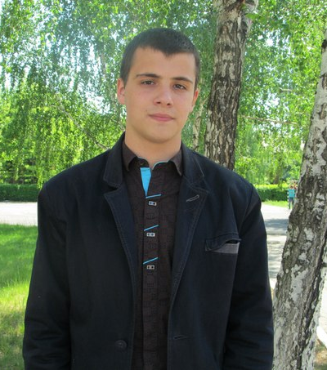
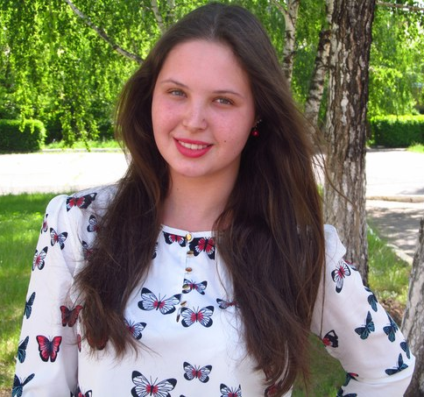
«Комерційна діяльність»
Яковець Ольга
Максименко Руслан

Slide 24
Номінація «Краща база практики»
ТОВ «Наталка»

Slide 25
Номінація
«Кращий роботодавець»
ТОВ СП «Нібулон»

Slide 26
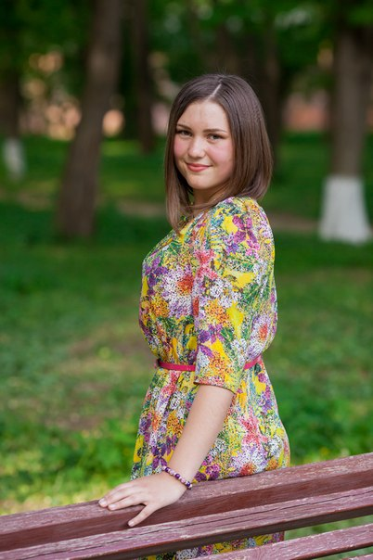
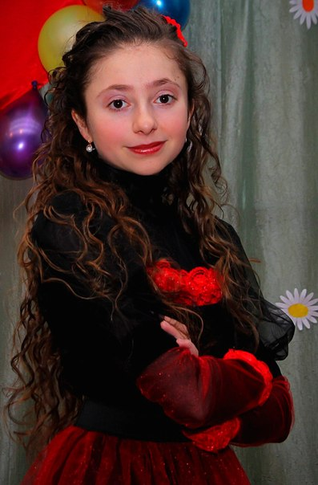
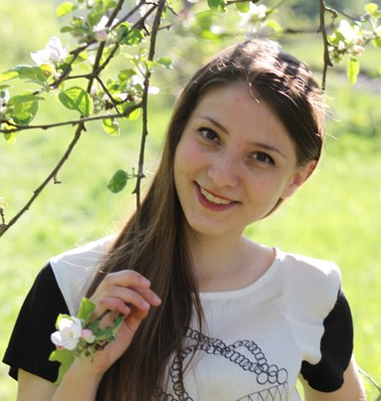
Номінація «Ерудит року»
Рибчинська Ольга
Шлайфер Маргарита
Беженар Євгенія

Slide 27
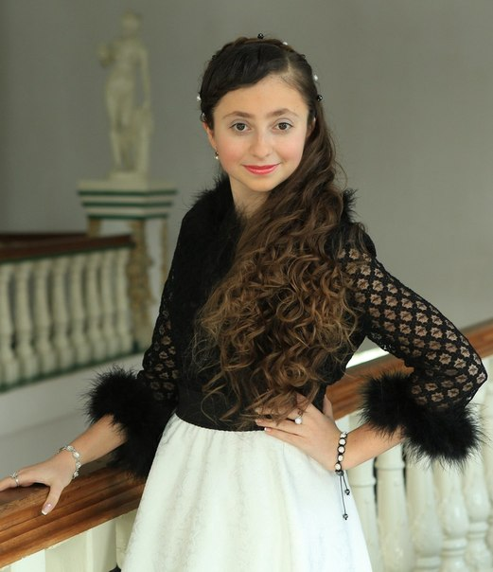
Шлайфер Маргарита

Slide 29
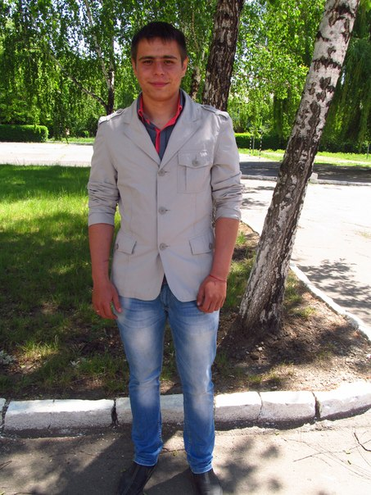
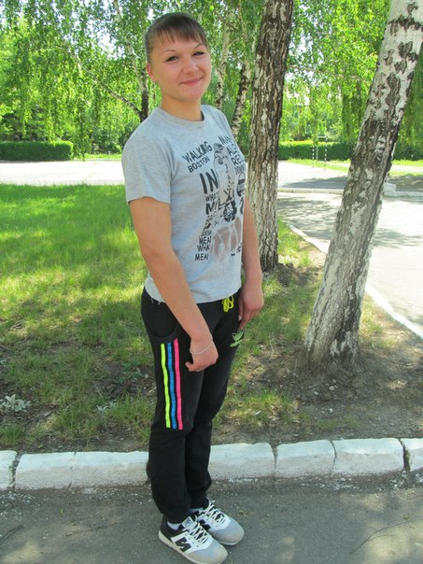
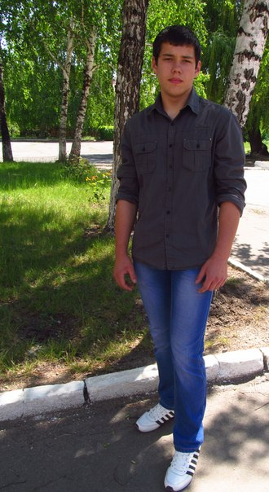
Номінація «Спортсмен року»
Мартинюк Денис
Мамалига Вікторія
Доля Володимир

Slide 30
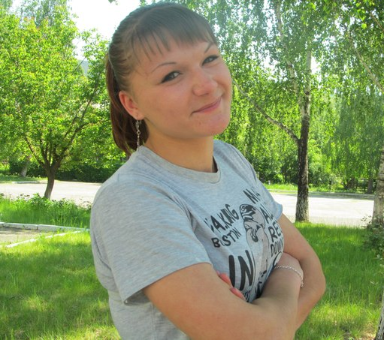
Мамалига Вікторія

Slide 31
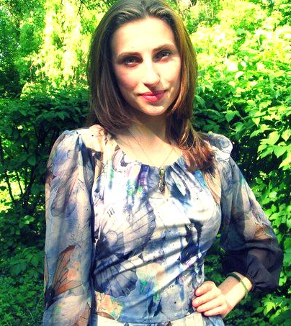
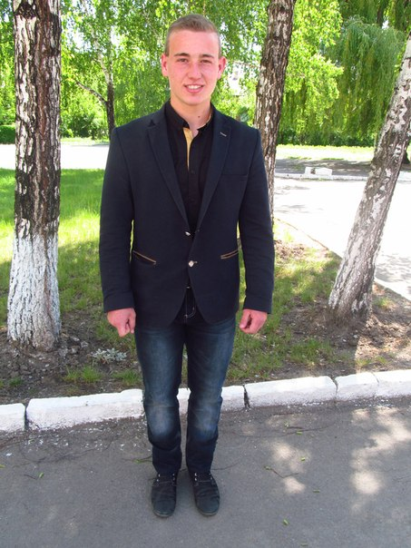
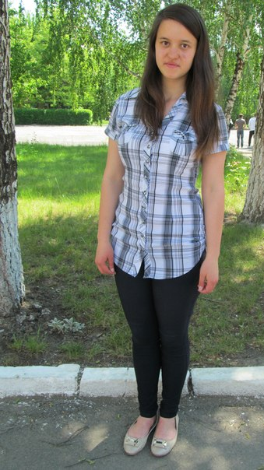
Номінація «Відкриття року»
Серженік Ярослава
Боровський Андрій
Фолюшняк Юлія

Slide 32
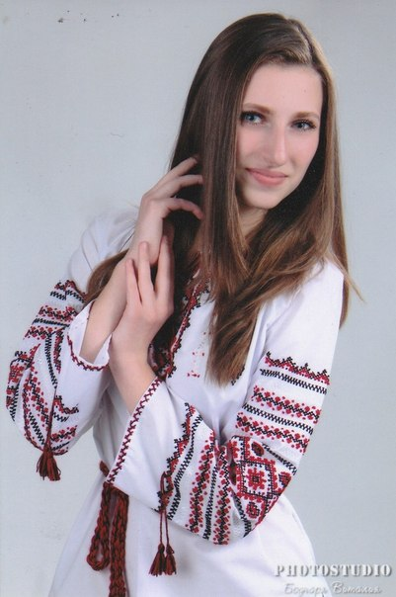
Серженік Ярослава

Slide 33
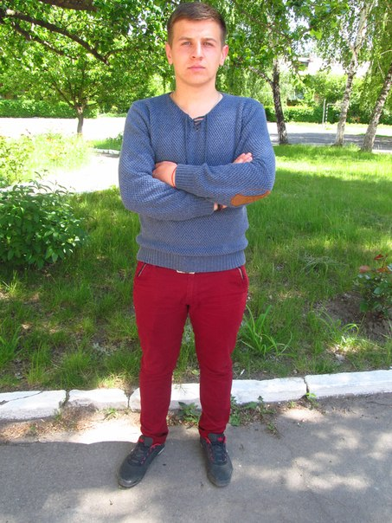
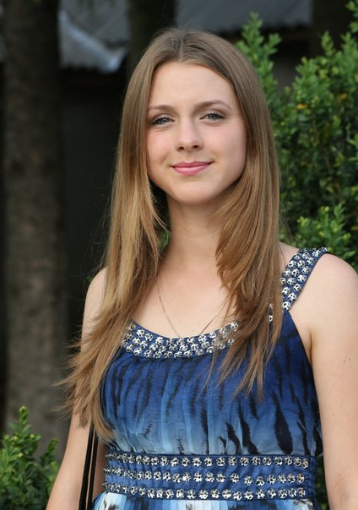
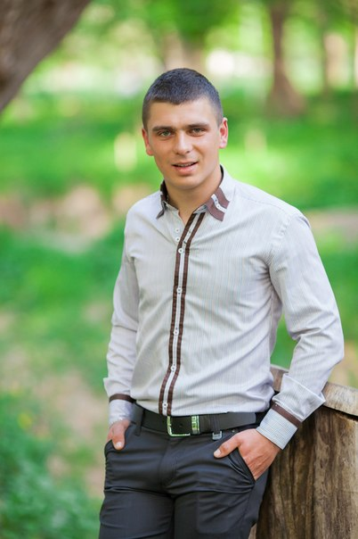
Номінація «Яскрава особистість»
Семенюк В’ячеслав
Чорна Марія
Гаврищук Ярослав

Slide 34
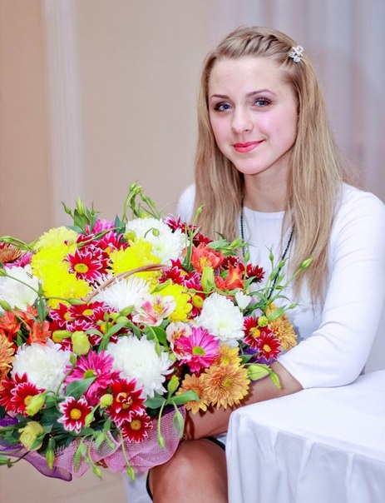
Чорна Марія

Slide 36
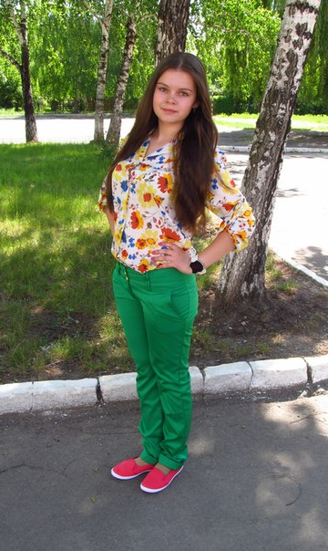
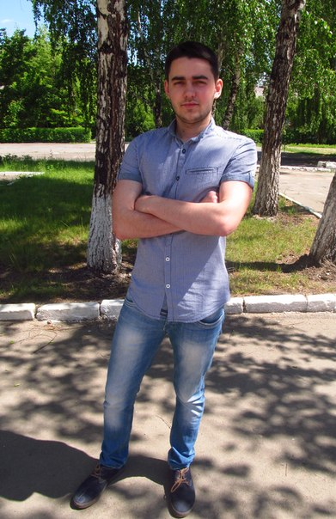
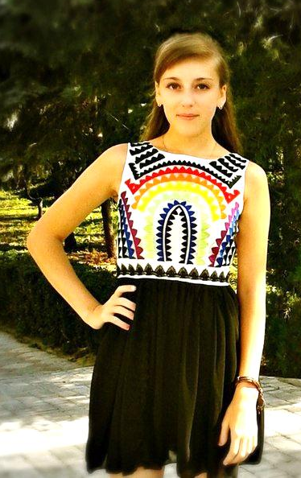
Номінація «Творча особистість року»
Коваль Ольга
Туровський Денис
Григораш Марина

Slide 37
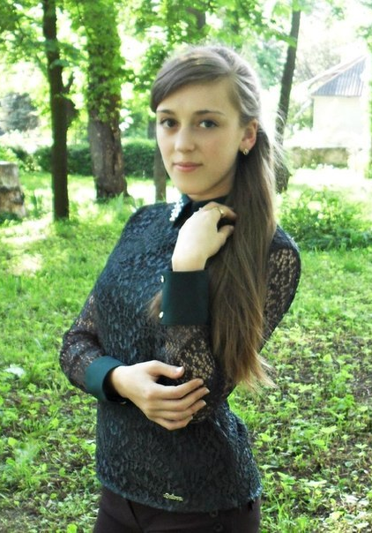
Григораш Марина

Slide 38
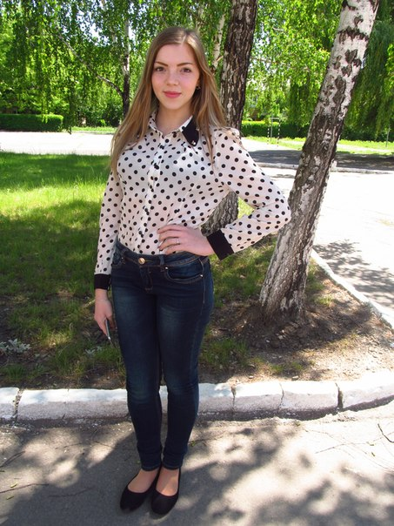
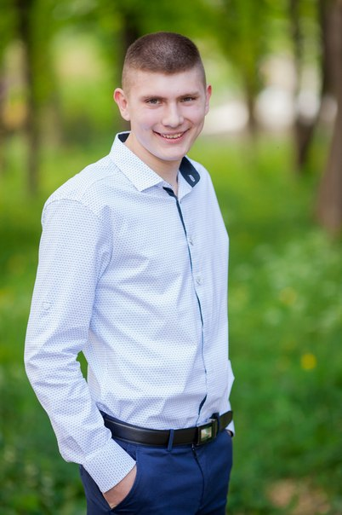
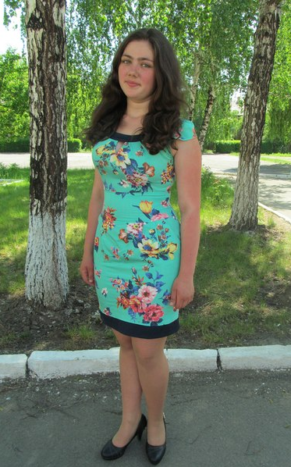
Номінація «Обдарованість року»
Стус Оксана
Тименюк Денис
Луцик Богдана

Slide 39
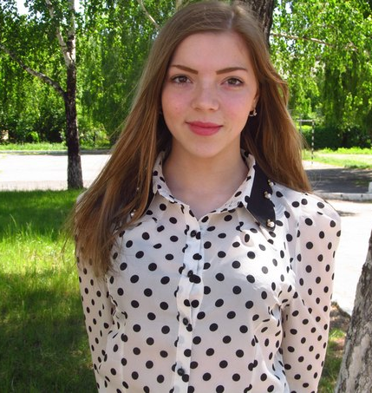
Стус Оксана

Slide 40
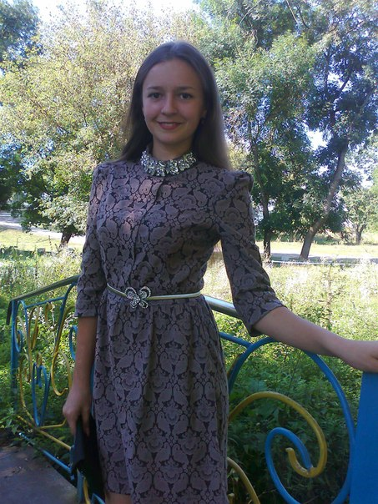
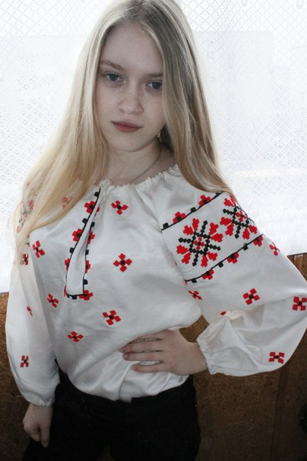
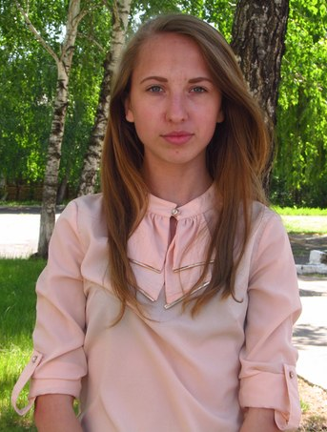
Номінація «Науковий тандем»
Мидинська Аліна
Маркітан Юлія
Ломакіна Вікторія
Муха Карина

Slide 41
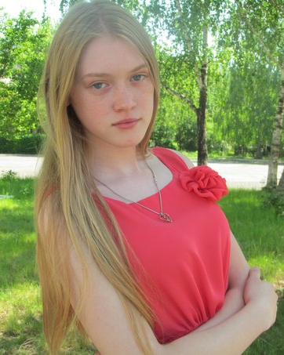
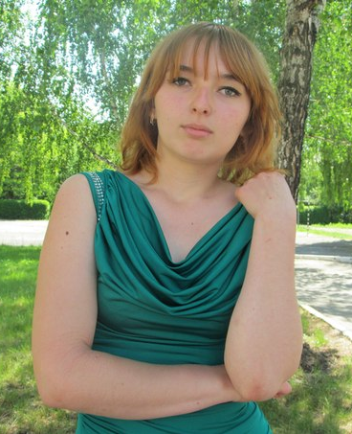
Ломакіна Вікторія
Мидинська Аліна

Slide 43
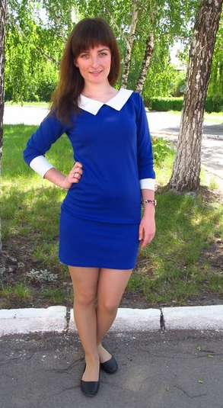
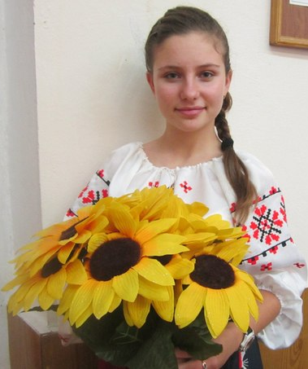
Номінація «Кращий вокаліст року»
Гуцол Тетяна
Чеботарь Олександра
Рибак Валентина

Slide 44
Гуцол Тетяна

Slide 45
Номінація «Найкращий абітурієнт»
Корнута Яна

Slide 49
ДЯКУЄМО
ЗА УВАГУ!

